Slide 1

Nhiệt liệt chào mừng các cô giáo
đến dự giờ mônTiếngViệt lớp 2.

Slide 2
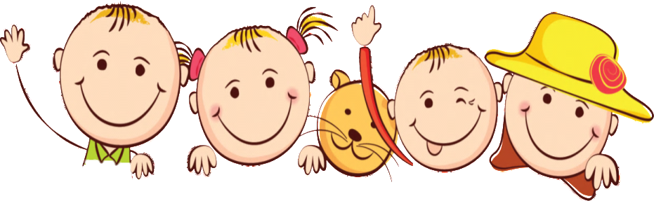



Khởi động

Slide 3
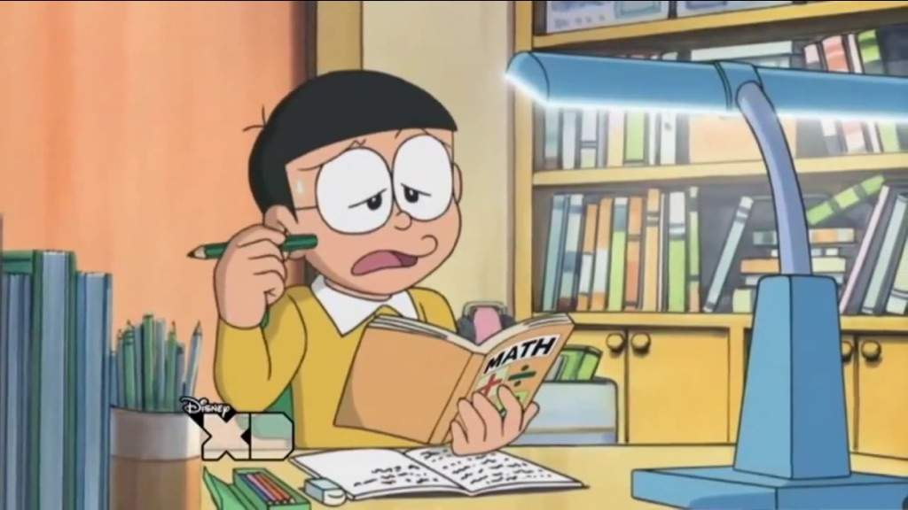

HỌC
CÙNG
NOBITA
Nobita của chúng ta đang gặp phải những câu hỏi khó, các em hãy cùng nhau giúp đỡ cậu chàng hậu đậu trả lời những câu hỏi đó nhé.

Slide 4
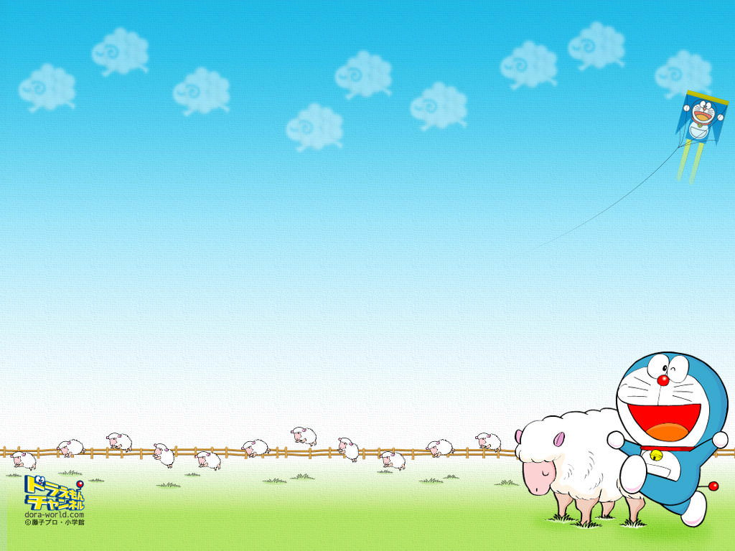
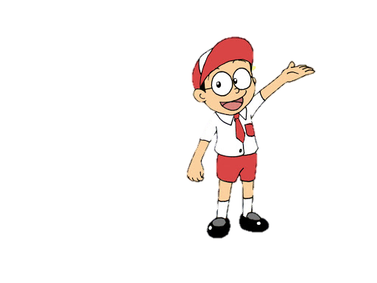
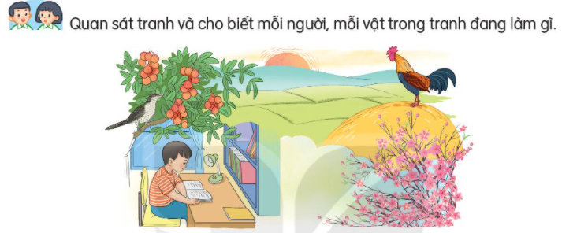
Làm việc thật là vui.

Slide 5
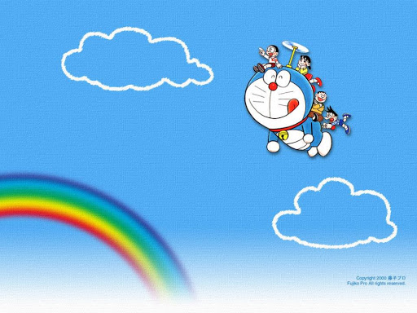
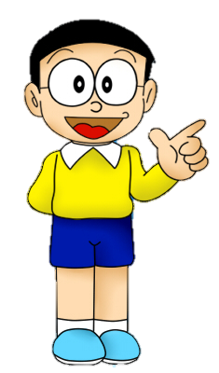
Câu nào nói đúng công việc của chú gà trống trong bài “ Làm việc thật là vui”?
A. Tớ kêu vang báo trời sắp sáng.
C. Tớ gáy vang báo trời sắp sáng.
B. Tớ gáy vang báo trời sắp tối.
C. Tớ gáy vang báo trời sắp sáng.

Slide 6
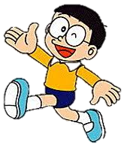
Mọi người, mọi vật trong bài “ Làm việc thật là vui” đã làm việc như thế nào?
A. Rất mệt nhọc.
B. Luôn bận rộn nhưng rất vui.
C. Vui vẻ , nhàn rỗi.

Slide 7
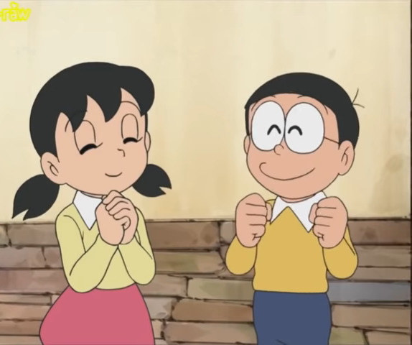
Nobita, cậu giỏi quá!
Hihi….Cám ơn các bạn.

Slide 8
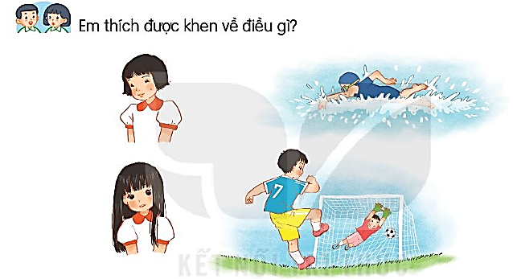


Em thích được khen về điều gì?

Slide 9
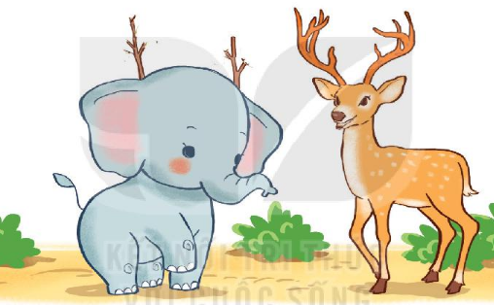
Em có xinh không?

Slide 10
Tiếng Việt
Đọc: Em có xinh không?

Slide 11


  Tiết 1 1

Slide 12
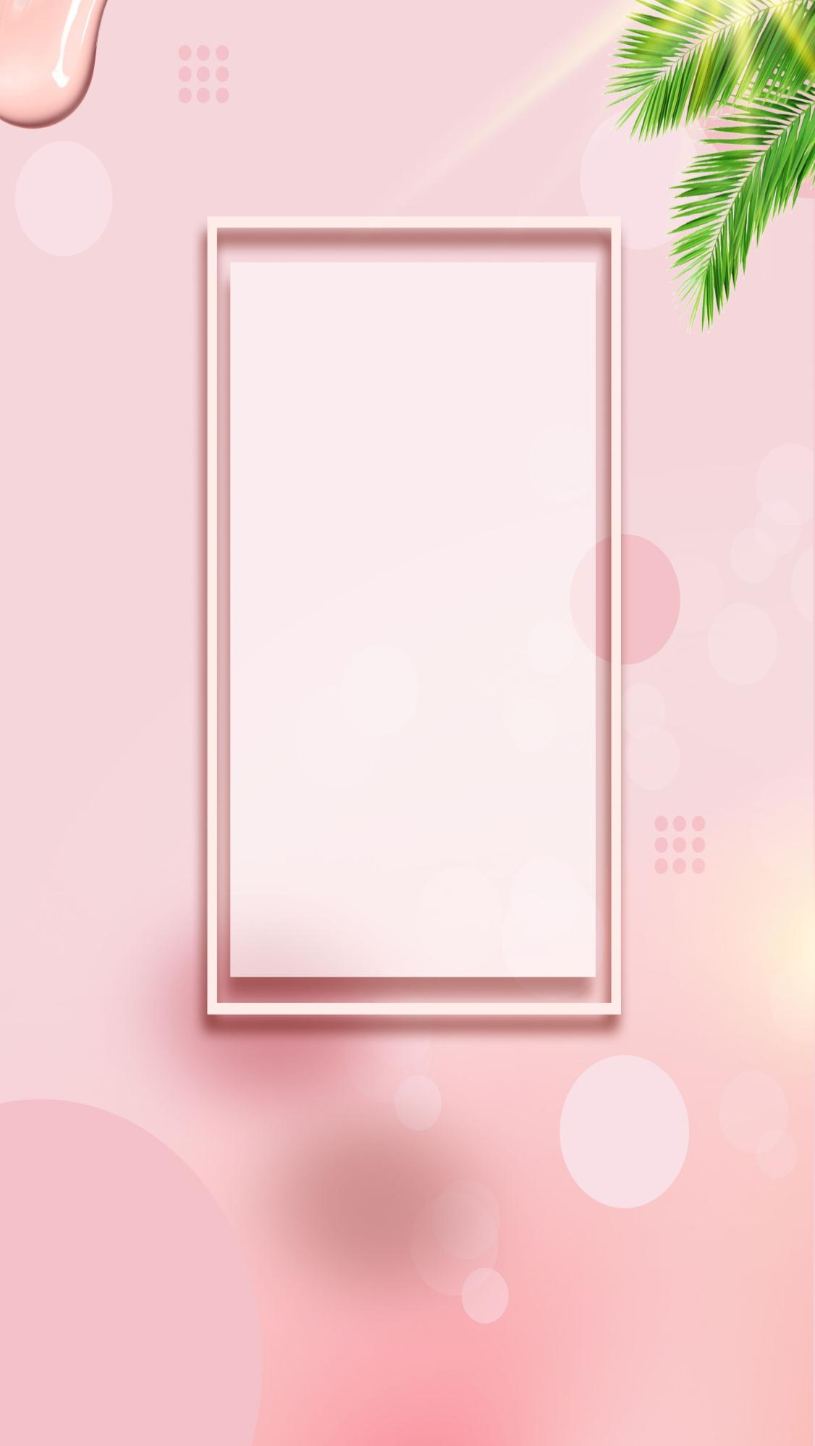
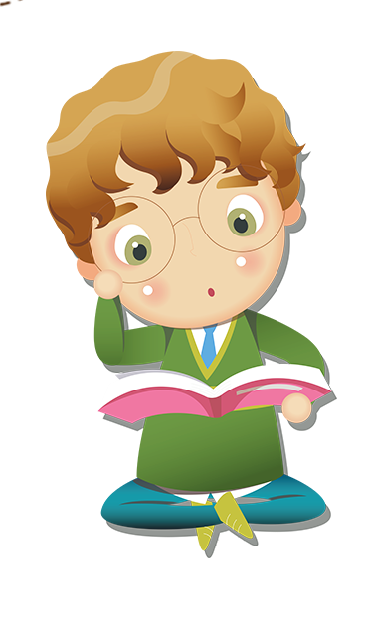
Đọc
TRANG 24

Slide 13

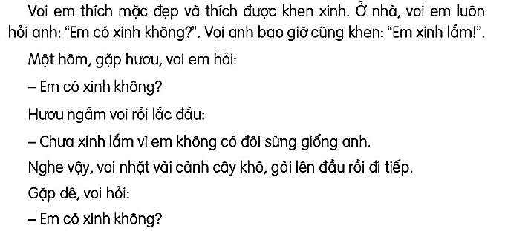
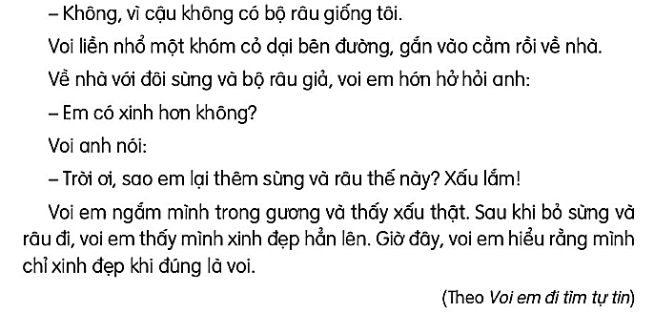
ĐỌC
Em có xinh không?
1
2
3

Slide 14
Em có xinh không?
1
Voi em rất thích mặc đẹp và thích được khen xinh. Ở nhà, voi em luôn hỏi anh: “Em có xinh không?”. Voi anh bao giờ cũng khen: “ Em xinh lắm!”

Slide 15
Em có xinh không?
1
Voi em rất thích mặc đẹp và thích được khen xinh. Ở nhà, voi em luôn hỏi anh: “Em có xinh không?”. Voi anh bao giờ cũng khen: “ Em xinh lắm!”

Slide 16
Em có xinh không?
1
Voi em rất thích mặc đẹp và thích được khen xinh. Ở nhà, voi em luôn hỏi anh: “Em có xinh không?”. Voi anh bao giờ cũng khen: “ Em xinh lắm!”

Slide 17
Em có xinh không?
2
Một hôm, gặp hươu, voi em hỏi:
- Em có xinh không?
Hươu ngắm voi rồi lắc đầu:
- Chưa xinh lắm vì em không có cái đôi sừng giống anh.
Nghe vậy, voi nhặt vài cành cây khô, gài lên đầu rồi đi tiếp.
Gặp dê, voi hỏi:
- Em có xinh không?
- Không, vì cậu không có bộ râu giống tôi.
Voi liền nhổ một khóm cỏ dại bên đường, gắn vào cằm rồi về nhà.

Slide 18
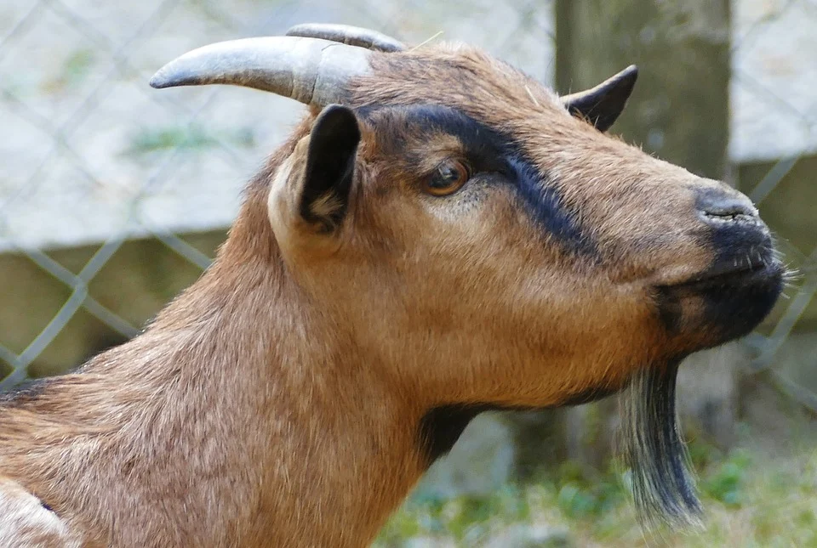
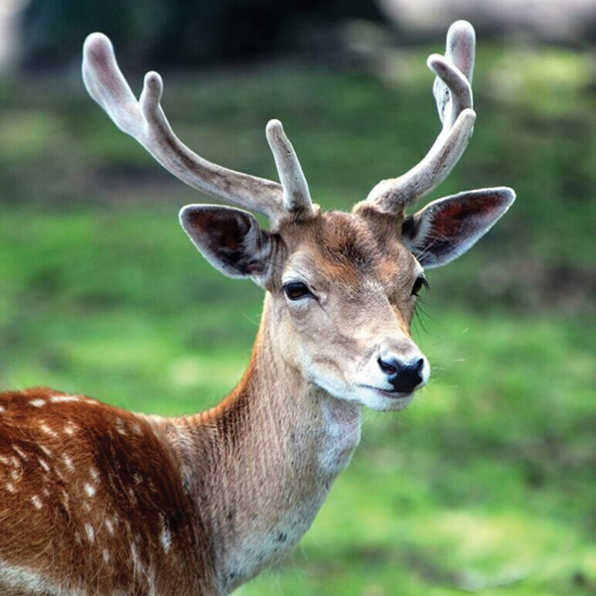

Slide 19
Em có xinh không?
2
Một hôm, gặp hươu, voi em hỏi:
- Em có xinh không?
Hươu ngắm voi rồi lắc đầu:
- Chưa xinh lắm vì em không có cái đôi sừng giống anh.
Nghe vậy, voi nhặt vài cành cây khô, gài lên đầu rồi đi tiếp.
Gặp dê, voi hỏi:
- Em có xinh không?
- Không, vì cậu không có bộ râu giống tôi.
Voi liền nhổ một khóm cỏ dại bên đường, gắn vào cằm rồi về nhà.
- Chưa xinh lắm vì em không có cái đôi sừng giống anh.
- Không, vì cậu không có bộ râu giống tôi.

Slide 20
Em có xinh không?
Về nhà với đôi sừng và bộ râu giả, voi em hớn hở hỏi anh:
- Em có xinh hơn không?
Voi anh nói:
- Trời ơi, sao em lại thêm sừng và râu thế này? Xấu lắm!
Voi em ngắm mình trong gương và thấy xấu thật. Sau khi bỏ sừng và râu đi, voi em thấy mình xinh đẹp hẳn lên. Giờ đây, voi em hiểu rằng mình chỉ xinh đẹp khi đúng là voi.
3

Slide 21
Em có xinh không?
Về nhà với đôi sừng và bộ râu giả, voi em hớn hở hỏi anh:
- Em có xinh hơn không?
Voi anh nói:
- Trời ơi, sao em lại thêm sừng và râu thế này? Xấu lắm!
Voi em ngắm mình trong gương và thấy xấu thật. Sau khi bỏ sừng và râu đi, voi em thấy mình xinh đẹp hẳn lên. Giờ đây, voi em hiểu rằng mình chỉ xinh đẹp khi đúng là voi.
3
- Trời ơi, sao em lại thêm sừng và râu thế này? Xấu lắm!

Slide 22
ĐỌC
Em có xinh không?
1
2
3

Slide 23

THI ĐỌC

Slide 24
Hết tiết 1

Slide 25
Kính chúc các cô giáo
mạnh khỏe, hạnh phúc!

